Slide 1
TYPES of ENGLISH SENTENCES
Выполнено учителем английского языка
МБОУ «Лицей г. Уварово им. А.И. Данилова»

Slide 2
Предложение – это соединение слов, согласно грамматическим нормам языка, обладающее смыслом. Предложение – это единица речи. В каждом языке есть свои правила построения этих речевых единиц. В английском языке, в порядке слов в предложении наблюдается фиксированность.

Slide 3
Члены предложения – это его компоненты, выполняющие определенные синтаксические функции. Есть два вида членов предложения: главные и второстепенные. В английском языке, предложение невозможно без главных членов, то есть без подлежащего и сказуемого. В русском языке такого строго правила нет. Например: «Зима». «Холодно».

Slide 4
В английском мы не можем делать подобные предложения, только с одним членом. Мы не скажем: «Winter»/ «Cold»
It(это) — в роли подлежащего
Is(есть) – в роли сказуемого

Slide 5
Главные члены предложения | Подлежащее, Сказуемое
Второстепенные члены предложения | Определение, Дополнение, Обстоятельство

Slide 6
Типы предложений в английском языке согласно цели высказывания
Сравнивая с русским языком, где от перестановки мест слагаемых (членов) смысл не меняется, английский отличается большей организованностью. Большинство sentences имеют подлежащее (the subject), сказуемое (the predicate) и второстепенные члены. Каждый из них выполняет не только грамматическую функцию, но и несет определенный лексический смысл.
Так, в зависимости от того, какую цель преследует ваше высказывание, предложения на английском можно разделить на следующие виды.

Slide 7
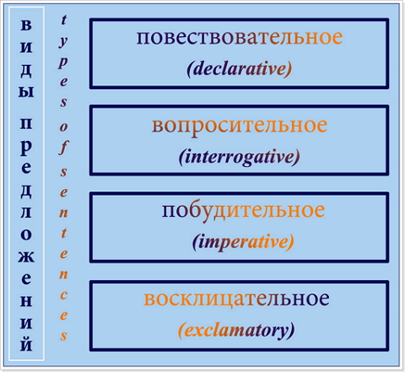

Slide 8
Повествовательное, или же, как часто его называют, утвердительное высказывание, в конце которого стоит точка. Такие фразы сообщают о каком-либо действии, выражают отношение, либо отрицают информацию. Они могут быть как простыми , так и сложными (сложносочиненными или сложноподчиненными). Здесь соблюдается прямой порядок слов. Примеры предложений на английском — declarative sentences:
The town is asleep. — Город спит.
I haven’t drunk this coffee. — Я не пил этот кофе.

Slide 9
Вопросительные (Interrogative) предложения в английском языке очень разнообразны. По сути, это запрос информации, который может быть представлен разными типами: общий (general), разделительный (tag question), альтернативный (alternative question), вопрос к подлежащему (question to the subject ), специальный вопрос (special question). Порядок слов нарушен вспомогательными глаголами, с помощью которых образуются вопросы.
Do you often walk in the evening? — Вы часто гуляете по вечерам?
He doesn’t speak English, does he? — Он не говорит на английском, не так ли?
Who has the school bag? — У кого есть школьный портфель?
What were you doing at 5 ‘clock yesterday? — Что вы делали вчера в 5 часов?

Slide 10
Повелительные предложения (Imperative), как и в русском языке, призывают к действию.
Stop here! — Остановись здесь!
Let him go! — Позволь ему уйти!
Don’t speak Russian! – Не говори на русском!
Восклицательные высказывания на английском называются exlamatory.
What a nice day! — Какой хороший день!
How funny it is! — Как смешно!
If only he came! — Если бы он пришел!

Slide 11
Выделяют еще несколько таких выражений, которые не относятся ни к одному из перечисленных видов:
Обращения (Vocatives): James! Mrs Fox! Girls!
Да/ Нет ответы («Yes» — «No» utterance): Yes. No.
Восклицания (Interjections): Dear me! Goodness gracious! Good heavens!
Разговорные формулы (Conversational formulas): Thanks. Good-bye. Bye-bye. Hi!

